Slide 1
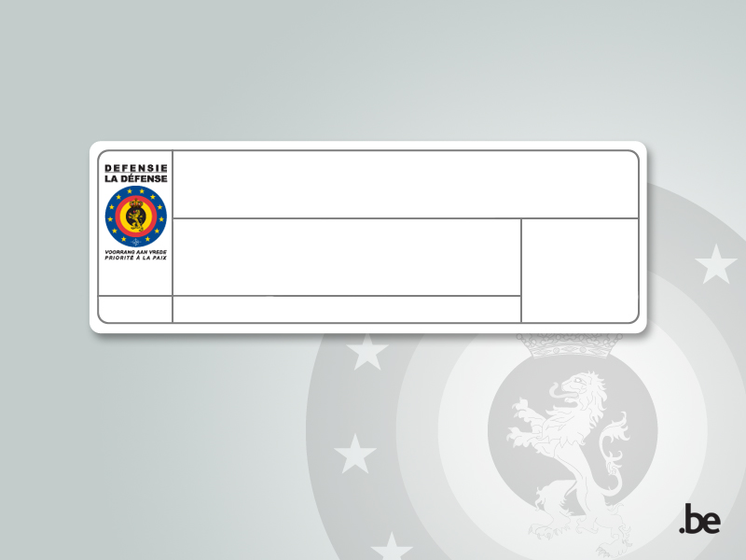

Guide générique COVID-19
ACOS STRAT
30 Avr 2020

Slide 2
Références
Guide générique pour lutter contre la propagation du COVID-19 au travail (version2020-04-23v1), SPF Emploi, Travail et Concertation sociale www.emploi.belgique.be
Note DG H&WB COVID-19: Denkkader voor preventieadvies (20-50084668)
JOPG Corona du 12 Mar 2020

Slide 3
Objectif
Ce guide fournit des directives aux secteurs et aux employeurs qui ont dû suspendre (partiellement) leurs activités, en vue de se préparer à une reprise sûre de leurs activités.
Ce guide reprend les directives qui sont d’application au sein de la Défense en général et aussi au sein d’ACOS STRAT

Slide 4
Directives organisationnelles pour ACOS STRAT
Rien n’est mission essential à moins que sur proposition d’un collaborateur, le Comd Div respectif ou équivalent en ait décidé autrement
Les visites (JST’s, COMIX’s, meetings Nat & Int’l, ..) au QRE ou en dehors sont sans exception poliment annulées
Celui qui ne doit pas être présent au QRE travaille à domicile, via VPN, avec Tel et sans mettre son out-of-office
Tous les voyages de service en BEL ou à l’étranger sont reportés ou annulés
Toutes les réunions se tiennent à distance (via Skype)
Une permanence de 01 Pers est assurée à Info-gate et les Div veillent à ce que les réseaux classifiés soient régulièrement consultés

Slide 5
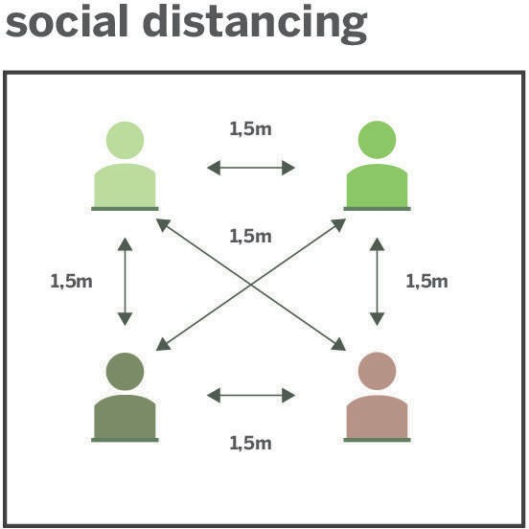

Mesures générales

Slide 6
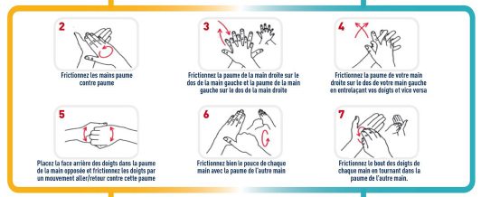
Mesures d’hygiène
Hygiène des mains et hygiène respiratoire
  Lavez-vous les mains régulièrement, avec de l'eau et du savon liquide et séchez-les (lingettes en papier) ou désinfectez-les.
  Évitez tout contact avec des objets ou des surfaces utilisés ou touchés par d'autres personnes et lavez-vous les mains régulièrement et soigneusement après tout contact avec des surfaces et des emballages touchés par de nombreuses personnes.

Slide 7
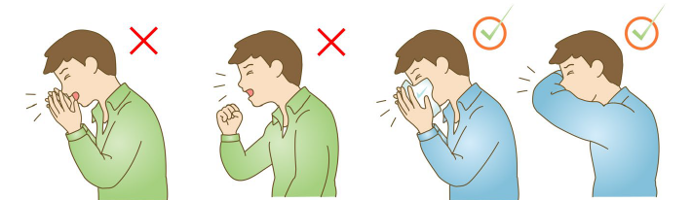
Mesures d’hygiène
Hygiène des mains et hygiène respiratoire (suite)
  Toussez ou d'éternuez dans un mouchoir ou le coude, et jetez immédiatement les mouchoirs utilisés.
  Faites également attention à l'hygiène et au nettoyage des smartphones, des claviers, des souris d’ordinateur, des écrans de contrôle des imprimantes.

Slide 8
Mesures d’hygiène
Hygiène des mains et hygiène respiratoire (suite)
  Masques buccaux
    Dans les situations où le 1,5 mètre ne peut être respecté et après épuisement des mesures d'organisation et des équipements de protection collective, le port de masques buccaux peut certainement être une mesure complémentaire.
    Les masques buccaux forment une barrière physique contre les éclaboussures ou les grosses gouttelettes.
    Ces types de masques NE sont PAS des équipements de protection individuelle. Ils ne s'adaptent généralement pas parfaitement au visage et le matériau ne filtre pas les petites particules.

Slide 9
De la maison au travail
Avant de partir
  Celui ou celle qui se sent malade reste à la maison et informe ACOS STRAT selon les règles applicables à la Défense.
  Lavez-vous les mains avant de quitter votre domicile.
Transport
  Si vous venez au travail à vélo, en trottinette électrique ou à pied, gardez une distance suffisante ; de préférence, n'utilisez pas de vélos partagés, de trottinettes électriques partagées, etc.
  Ceux qui ne viennent pas seuls en voiture respectent une distance minimale de 1,5 mètre entre chaque personne pendant le transport.
  Il est recommandé d'aérer et de nettoyer régulièrement la voiture.

Slide 10
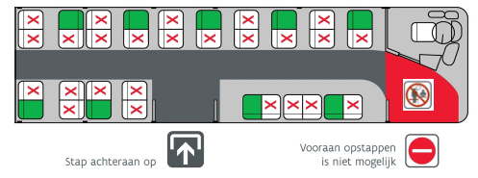
De la maison au travail
Transport (suite)
  Ceux qui arrivent par les transports en commun (train, tram, bus) suivent les instructions des sociétés de transport.

Slide 11
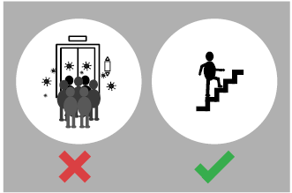
A l’arrivée au travail
Examinez les possibilités de répartir le travail dans le temps au cours d'une journée calendrier.
Respectez la distanciation sociale dans toute la mesure du possible et gardez vos distances.
Évitez l'utilisation des ascenseurs. Si cela n'est pas possible, limitez le nombre de personnes utilisant l'ascenseur en même temps, garder ses distances et se tenir dos à dos.

Slide 12
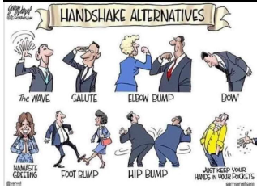
A l’arrivée au travail
Pas de salutations impliquant un contact : il existe de nombreuses alternatives à une poignée de main.
À l'arrivée : lavage des mains avec du savon (liquide) et conformément aux consignes d'hygiène.

Slide 13
Pendant le travail
Organisation du travail
  Organisez le travail de telle sorte que le télétravail soit maximisé pour les fonctions qui le permettent.
  Organisez le travail afin que la distanciation sociale soit respectée dans toute la mesure du possible pour les personnes présentes au travail.
  Créez une distance suffisante entre les postes de travail.
  Limitez autant que possible le nombre de travailleurs travaillant dans une même pièce en même temps (y compris dans les salles d'impression, les archives, etc. et gardez une distance suffisante pendant l'attente).
  N'allez pas dans des pièces où vous ne devez pas être présents ou vous n'avez pas de travail à faire.

Slide 14
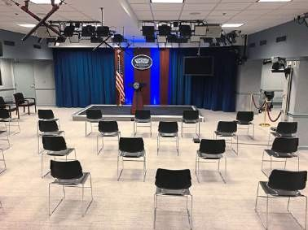
Pendant le travail
Equipement de travail
  Veillez à une bonne hygiène des équipements de travail (outils, smartphones, claviers, ...).
Réunions et autres rassemblements
  Utilisez des alternatives aux réunions de travail en utilisant des outils et des moyens de communication numériques.
  Si une réunion avec présence physique est quand même nécessaire, appliquez les principes de la distanciation sociale : uniquement les personnes nécessaires et gardez vos distances.

Slide 15
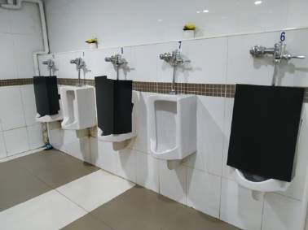
Installations sanitaires
Lavez-vous les mains avant et après l'utilisation des toilettes.
Respectez la distanciation sociale dans toute la mesure du possible.

Slide 16
Break et pause déjeuner
Lavez-vous les mains avant et après la pause/le déjeuner.
Étalez les pauses et les heures de déjeuner de manière à ce qu'elles ne coïncident pas.
Limitez votre temps dans les salles ou les lieux où des groupes de personnes sont présents.
Utilisez de préférence des déjeuners faits maison ou des repas préemballés.
Evitez l'utilisation d'argent liquide.

Slide 17
Retour à la maison
Lavez-vous les mains avant de partir.
Étalez au maximum les heures de départ.
Voir « Transports » dans la section « De la maison au travail ».
A l’arrivée à la maison : se laver les mains.

Slide 18
Règles applicables aux personnes externes, telles que les visiteurs
Limitez le nombre de personnes externes à ce qui est nécessaire.
Affichez les règles applicables aux personnes externes à l’endroit où ils entrent et, si possible, informez-les à l'avance.
Étalez les visites de manière à ce qu'il n'y ait pas trop de personnes externes présentes en même temps.
Recevez les personnes externes si possible dans une salle séparée et limitez le nombre de personnels présents.
Réorganisez l'aménagement de la zone d'accueil/de réception en prévoyant la possibilité pour les visiteurs de se laver les mains,

Slide 19
Travailler à domicile
Veillez à avoir de bons accords sur les heures de travail, les tâches, la planification, …
Fournissez des instructions appropriées pour la communication et les outils de communication.
Soulignez l'importance des pauses et évitez que le Pers ne fasse trop d'heures de travail en raison d'un faux sens des responsabilités.
Prévoyez à domicile une installation ergonomique et un bon éclairage, ainsi qu'un poste de travail bien agencé avec une chaise et une table bien ajustées.

Slide 20
Addendum pour la Défense

Slide 21
Hiérarchie dans la prévention
Hiérarchie dans la prévention (dans l’ordre de priorité)
Prévenir les risques
Prévenir les dommages
Limiter les dommages
  Mais pour pouvoir exécuter nos mission essential activities, nos autorités acceptent les risques.

Slide 22
Mesures préventives - généralités
Les règles générales restent d’application :
Travailler à domicile
Celui qui est malade reste à la maison
Garder ses distances (social distancing)
Limiter la présence dans les espaces ou les lieux où des groupes de Pers sont présents
Utiliser des alternatives aux regroupements de Pers
Pas de salutation avec contact physique
Appliquer rigoureusement les règles d’hygiène
Mais pour l’exécution de nos mission essential activities, si ces règles ne peuvent pas être respectées ➔ ➔ ➔ (slide suivant)

Slide 23
Mesures préventives
Mission essential activities
Limiter le temps d’exposition
Utiliser des mesures de protection techniques à l’intérieur de la social distancing bubble :
  Mesures et Equipements de Protection Collectifs (CPE) (ex: placer un plexiglas entre les travailleurs)
  Mesures et Equipements de Protection Individuels (IPE)
Appliquer des mesures de protection organisationnelles à l’intérieur du social distancing bubble
    l’application des CPE et IPE a toujours priorité
    pas de contact entre les mains et le visage
    ne pas parler durant l’excécution du travail
    inspirer et expirer loin du visage des autres

Slide 24
Mesures préventives
Mission essential activities
Mettre en quarantaine Mat & Eqt
Séquestration protective
  protéger du virus un groupe de Pers saines
  rester jour et nuit dans un endroit « sûr » et confiné
  ex : OVG, mission Ops à l’étranger
Principe d’isolation
  éviter les rotations et les mélanges de Pers entre les équipes
  compartimenter les lieux de travail ou les faire occuper par une seule Pers

Slide 25
Utilisation des moyens de protection et des masques buccaux
L’utilisation des CPE a priorité sur celle des IPE
Le port d’un masque buccal peut être une mesure supplémentaire même si il ne s’agit pas d’un masque médical
Dans le cadre de la pandémie COVID-19, l’utilisation des masques FFP2 et de chirurgicaux doit être réservé au Pers en fonction dans le secteur des soins de santé
Les masques buccaux doivent être portés correctement pendant tout leur temps d’utilisation
Les masques buccaux n’ont pas tous la même qualité
Si l’approvisionnement en masques chirurgicaux le permet, ils peuvent être utilisés dans des fonctions essentielles où le social distance bubble ne peut pas être garanti

Slide 26
De l’utilisation des masques en tissu
Initialement pas conseillé
Mais OK où les mesures de confinement sont assouplies, quand le social distance bubble ne peut pas être garanti
Les masques buccaux protègent plus le Pers dans l’environnement du porteur que le porteur lui-même !!!
Les masque buccaux ne remplacent jamais les mesures relatives au social distancing, à l’hygiène respiratoire et l’hygiène des mains, à l’isolation des Pers avec symptômes
Utiliser correctement et couvrir complètement la bouche et le nez
Les masque buccaux lavables ne peuvent être utilisés que 01 jour
Laver à 60° et sécher complétement

Slide 27
Synthèse (1/2)
# | Description mesure préventive | Evaluation
 |  | Effect sur l’organisation | Effecacité de la mesure
1 | Travail à domicile | Prévention des risques | Highest
2 | Social distancing (≥ 1.5 m) | Prévention des risques | Very high
3 | Limiter la présence physique aux activités caractérisées comme Mission Essential^{(*)} | Prévention des risques | Very high
4 | Hygiène individuelle^{(*)} | Prévention des dommages | Very high
5 | Nettoyage fréquent des Mat & Eqt^{(*)} | Prévention des dommages | Very high
6 | Placement en quarantaine des Mat & Eqt qui ne peuvent pas être nettoyés | Prévention des risques, limitation des dommages | Very high
7 | Qui est malade reste à la maison | Prévention des risques, limitation des dommages | Very high
8 | Principe d’isolation^{(*)} | Prévention des risques | Very high
9 | Moyens et outils de communication digitaux^{(*)} | Prévention des risques | Very high
10 | Pas de salutation avec contact physique^{(*)} | Prévention des risques | Very high
11 | Séquestration protectrice | Prévention des risques | Very high

Slide 28
Synthèse (2/2)
12 |  | Limitation de la présence dans des espaces et endroits où des groupes de Pers sont présents^{(*)} | Prévention des risques | High
13 |  | Briefing à des groupes restreints^{(*)} | Prévention des risques | High
14 |  | CPE (ex. Plexiglas) à l’intérieur du social distancing bubble (<1.5 m) | Prévention des dommages | High
15 |  | Limitation des voyages et déplacements^{(*)} | Prévention des risques, limitation des dommages | High
16 |  | Limitation de l’exposition à l’intérieur du social distancing bubble⁽⁺⁾ | Prévention des risques | Medium to Low^{(°)}
17 |  | IPE : utilisation du FFP2/3 à l’intérieur du social distancing bubble | Prévention des dommages | Medium
18 |  | IPE : utilisation du masque chirurgical à l’intérieur du social distancing bubble | Prévention des dommages, limitation des dommages | Low
19 |  | IPE : masque DIY / foulard / bandana/ buff | Prévention des dommages, limitation des dommages | Lower
20 |  | Application de mesures de protection organisationnelles à l’intérieur du social distancing bubble | Prévention des dommages | Close to zero
21 |  | Travail en éqquipe à l’intérieur du social distancing bubble (<1.5 m) sans mesure de protection préventive | Pas d’application | Zero
(*): en combinaison avec #2 (°): en fonction de l’exposition (+): si utilisation des IPE

Slide 29
Liens utiles
www.info-coronavirus.be
www.centredecrise.be
www.coronaviruscovid19.be
www.emploi.belgique.be
Vous trouverez d'autres liens utiles sur le site du SPF Emploi, Travail et Concertation sociale
http://intranet.mil.intra/sites/News/COVID19/Pages/Default.aspx

